Slide 1
Звіт професора кафедри загальної фізики фізичного факультету Київського національного університету імені Тараса Шевченка проф. Борового Миколи Олександровича за період 2019 – 2024 років

Slide 2
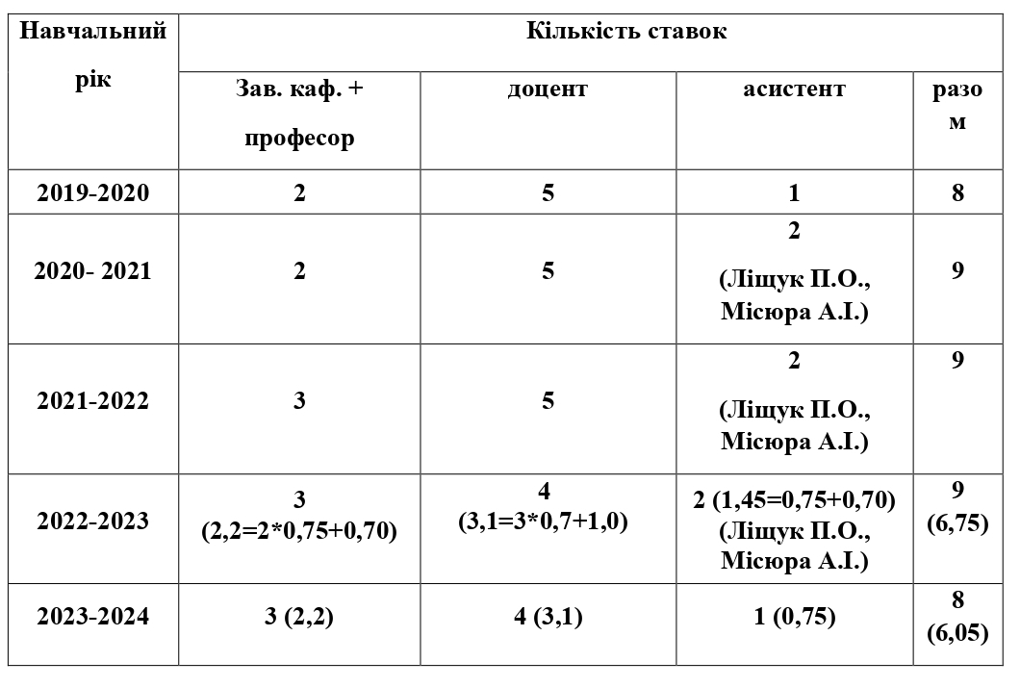
Навчальна та навчально-методична робота
2
Штат викладачів кафедри загальної фізики
професори:
Боровий М.О.
Коротченков О.О.
Оліх О.Я.
доценти:
Козаченко В.В.,
Овсієнко І.В.,
Подолян А.О.
Цареградська Т.Л.
асистент
Ліщук П.О.
Середній вік – 53
доценти – 48 - 56
професори - 50 - 67

Slide 3
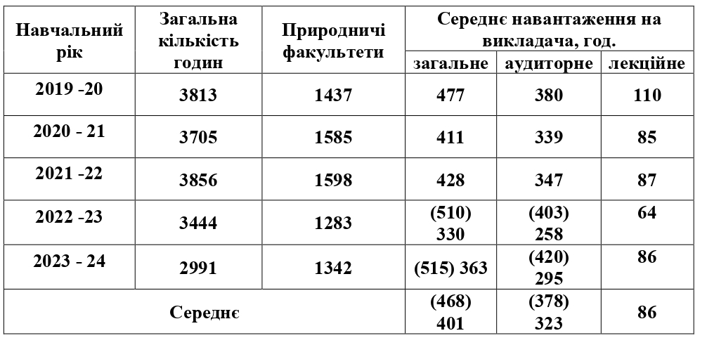
Навчальна та навчально-методична робота
3
Навчальне навантаження викладачів кафедри загальної фізики
Середнє навантаження на
викладача, год.
Загальна
кількість
годин
Природничі
факультети
Навчальний
рік
загальне
аудиторне
лекційне
Природничі факультети 2019-2024 – 7242 год.:
хімічний факультет – 4686 год.,
факультет інформаційних технологій – 1907 год.
підготовче відділення – 224 год.

Slide 4
4
Навчальна та навчально-методична робота
Підготовка фахівців
Освітній ступінь бакалавр. ОПП «Фізика», спеціальність 104 «Фізика та астрономія», спеціалізовані вибіркові блоки дисциплін «Фізика наносистем» (до 2023-24 н.р – «Фізика наноструктур в металах та кераміках»), «Фізичне матеріалознавство».
Освітній ступінь магістр. ОНП «Фізика наносистем», 104 «Фізика та астрономія».
Акредитація ОНП. 2022 рік, А – 2, В – 7.
Підготовка фахівців здійснюється разом з колективом викладачів кафедри фізики металів.
Нові спецкурси
10 нових спецкурсів: Ліщук П.О. – 2, Оліх О.Я. – 1, Коротченков О.О. - 2, спільний курс Подолян А.О.-Оліх О.О. – 1, Овсієнко І.В. – 3, Цареградська Т.Л. – 1
Навчально-методичні видання
Надруковано 7 навчальних посібників

Slide 5
Навчальна та навчально-методична робота
5
Спеціальні лабораторні практикуми
11 лабораторних практикумів, 62 лабораторних роботи
Експериментальні методи дослідження наносистем (ОНП «Фізика наносистем», 1 курс, проф. Боровий М.О) – 5 робіт
Фізичні властивості наносистем (ОНП «Фізика наносистем», 1 курс, проф. Коротченков О.О.) – 5;
Процеси фазоутворення в аморфних та нанокристалічних системах (ОНП «Фізика наносистем», 1 курс, доц. Цареградська Т.Л.) – 4;
Фізичні властивості наносистем (ОНП «Фізика наносистем», 1 курс, доц. Цареградська Т.Л.) – 5 (розрахункові);
Фізика нанорозмірних вуглецевих систем (ОНП «Фізика наносистем», 2 курс, вибірковий блок, доц. Овсієнко І.В.) – 6;
Фізика вуглецевих нанокомпозитів (ОНП «Фізика наносистем», 2 курс, вибірковий блок, доц. Овсієнко І.В) – 6;

Slide 6
6
Навчальна та навчально-методична робота
Спеціальні лабораторні практикуми
Теорія розсіювання рентгенівських променів та експериментальні методи рентгенівського аналізу (4 курс, СВБ «Фізика наносистем», проф. Боровий М.О.) – 7;
Фізика низькорозмірних вуглецевих систем, фулеренів та нанотрубок (4 курс, СВБ «Фізика наносистем», доц. Овсієнко І.В) – 4;
Методи експериментальних досліджень напівпровідникових матеріалів (4 курс, СВБ «Фізика наносистем», доц. Подолян А.О.) – 8;
Основи фотоакустики та експериментальні методи фотоакустики (4 курс, СВБ «Фізика наносистем», доц. Козаченко В.В.) – 5;
Коливальні процеси в наноструктурованих матеріалах (4 курс, СВБ «Фізика наносистем», ас. Ліщук П.О.) – 7.

Slide 7
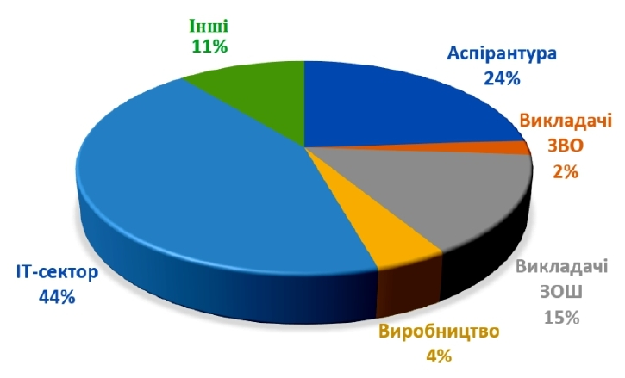
Навчальна та навчально-методична робота
7
Працевлаштування випускників
Всього за період 2019 – 2023 р. за ОПП та ОНП «Фізика наносистем» підготовлено 54 бакалавра та 47 магістрів, прогноз на 2024 р.: 8 бакалаврів та 6 магістрів.

Slide 8
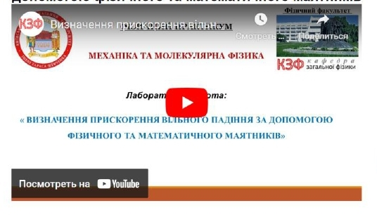
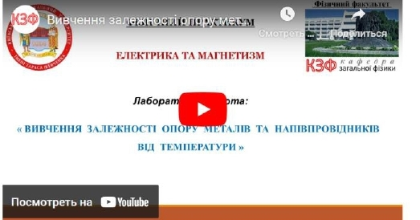
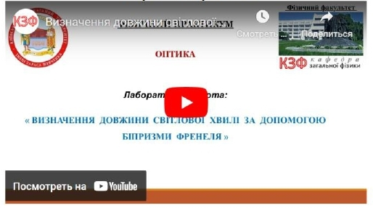
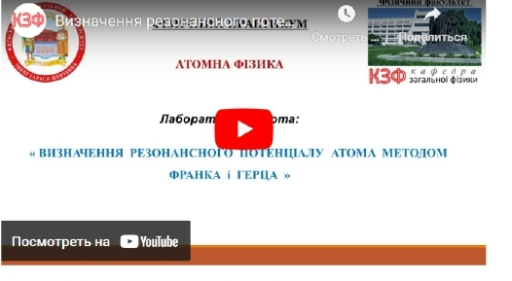
8
Навчальна та навчально-методична робота
Практикум з загального курсу фізики
Штат: зав. лабораторією Курилюк А.М., інженери 1 категорії Гомон О.О., Оскирко О.П., Степаніщев М.Б. Скрипка О.І., Селезньова І.В., Хуторянська Н.А., наладчик 5 розряду Оскирко П. Б.
Факультети: хімічний, біологічний, географічний, геологічний, ФІТ, військовий інститут
Лабораторні роботи: Механіка та молекулярна фізика – 14 лабораторних робіт, Електрика та магнетизм – 14 л.р., Оптика – 18 л.р., Елементи атомної та ядерної фізики – 7 л.р. Разом: 53х2 = 106 лабораторних робіт.
Відео: по кожному з модулів було створено 6 відеороликів по 6 обраним лабораторним роботам, разом 24 (https://gen.phys.knu.ua/biblioteka/laboratorni-roboti-dlya-studentiv-prirodnichih-fakultetiv/)
Ремонт: протягом 2020 – 2021 років було виконано капітальний ремонт 8 приміщень практикуму

Slide 9
Науково-дослідницька робота
9
Основні напрями досліджень:
Фізика вуглецевих наноструктур (проф. Мацуй Л.Ю.);
Фізика нанокомпозитних структур (пров. н. сп. Вовченко Л.Л.);
Фізика напівпровідникових наносистем (проф. Коротченков О.О.);
Вплив ультразвуку на процеси в напівпровідниках (проф. Оліх О.Я.);
Рентгенівська дифрактометрія конденсованих систем (проф. Боровий М.О.);
Фазоутворення в аморфних та нанокристалічних системах (доц. Цареградська Т.Л.);
Тепловий транспорт в неоднорідних наноструктурованих матеріалах (к.ф.-м.н. Ліщук П.О., Кузьмич А.Г.)

Slide 10
Науково-дослідницька робота
10
НДЛ «Фізичне матеріалознавство твердого тіла«: зав. лабораторією проф. Мацуй Л.Ю., пров. н. с., д. ф.-м. н. Вовченко Л.Л., ст. н. с., к.ф.-м.н. Кузмич А.Г., ст. н. с., к.ф.-м.н. Надточій А.Б., н.с., к.ф.-м.н. Яковенко О.О., м.н.с., к.ф.-м.н. Половина О.І.
Держбюджетні теми МОН України:
1.
24БФ051-01. Багатокомпонентні нанокомпозити на основі двовимірних графеноподібних структур з регульованими тепловими та електромагнітними характеристиками електромагнітного випромінювання. (Н.к. проф. Мацуй Л.Ю., 2024 – 2026р. Обсяг фінансування на 2024 р. – 850 тис. грн.).
24БФ051-01М. (Для молодих вчених). Розробка передових фазозмінних композитних систем для ефективного використання теплової енергії. (Н.к. к.ф.-м.н., асистент Ліщук П.О., 2024 – 2026р. Обсяг фінансування на 2024 р. – 400 тис. грн.).
24БФ051-02М. (Для молодих вчених). Мікрохвильові властивості нанокомпозитів на основі заміщених гексаферитів у високочастотному діапазоні електромагнітного випромінення. (Н.к. к.ф.-м.н., м.н.с. Яковенко О.С., 2024 – 2026р. Обсяг фінансування на 2024 р. – 800 тис. грн.).
22БФ051-01. Розробка фізичних основ управління електромагнітними властивостями композитних структур із комбінованими нанонаповнювачами. (Н. к. д.ф.-м.н. Вовченко Л.Л. Обсяг фінансування на 2022 – 2024 р. – 2200 тис. грн.).
2.
3.
4.

Slide 11
Науково-дослідницька робота
11
Держбюджетні теми МОН України:
5.
22БФ051-05. Фізико-хімічні властивості наноструктурованих карбон-вмісних та напівпровідникових тонкоплівкових структур для потреб відновлювано-водневої енергетики. (Н. к. проф. Коротченков О.О. Обсяг фінансування на 2022 – 2024 р. – 2100 тис. грн.).
21БФ051-01. Абсорбційні матеріали на основі карбонвмісних оболонкових структур для мікрохвильового діапазону електромагнітного випромінювання. (Н.к. проф. Мацуй Л.Ю. Обсяг фінансування на 2021 – 2023 р. – 2700 тис. грн.)
19БФ051-05. Розробка фізичних засад функціоналізації наноструктурованих матеріалів на основі карбону, напівпровідникових гетероструктур та поруватого кремнію. (Н. к. проф. Коротченков О.О.Обсяг фінансування на 2019 - 2021 р. – 3600 тис. грн.).
18БФ051-02. Розробка нових полімерних нанокомпозитів з гібридними наповнювачами з керованими електрофізичними властивостями як елементів мікрохвильового обладнання». (Н. к. проф. Мацуй Л.Ю. Обсяг фінансування на 2018 – 2020 р. – 3100 тис. грн.).
18БФ051-02М. (для молодих вчених). Особливості фототермічних та фотоакустичних процесів в низьковимірних напівпровідникових системах на основі кремнію. (Н. к. доц. Ісаєв М.В., відп. вик. к.ф.-м.н. Ліщук П.О. Обсяг фінансування на 2018 – 2020 р. – 1200 тис. грн.).
6.
7.
8.
9.

Slide 12
Науково-дослідницька робота
12
Проєкт НФДУ:
1ДФ051-04. Розробка фізичних засад акусто-керованої модифікації та машинно-орієнтованої характеризації кремнієвих сонячних елементів. (Н. к. проф. Оліх О.Я. Обсяг фінансування на 2020 – 2021 р. – 5800 тис. грн.).
За спеціальним фондом:
NATO Project G5697. “Globular Carbon based Structures and Metamaterials for Enhanced еlectromagnetic Protection (CERTAIN). (Науковий керівник від України: проф. Мацуй Л.Ю. Обсяг фінансування на 2022 - 2024 р. – 140 тис. Є.).
Договір М/84-2023 «Глобулярні структури та метаматеріали на основі карбону для підвищеного захисту від електромагнітного випромінювання». (Науковий керівник проф. Мацуй Л.Ю. Обсяг фінансування 2023 р. - 195 тис. грн.)
Загальна сума фінансування з держбюджету України > 21000 тис. грн.
Придбано наукове обладнання на суму > 5000 тис. грн.
Зокрема, RLC вимірювач Keysight E4991A9 (1 MГц-3 ГГц) - 2800 тис. грн., мультиметр Keithley 2450 - 300 тис. грн, RLC вимірювач Sourcetronic ST2829C - 270 тис. грн, прецизійний мультиметр Keithley DMM6500 - 150 тис. грн.

Slide 13
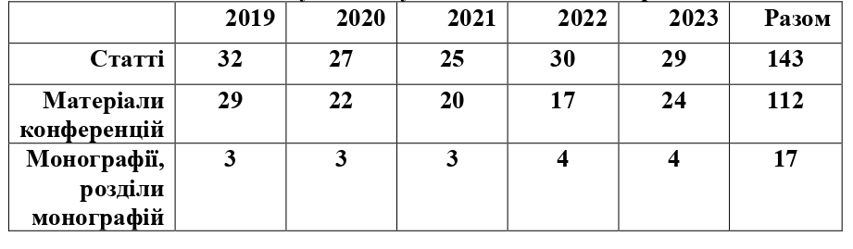
13
Науково-дослідницька робота
Публікаційна активність
Наукове співробітництво
В Україні: Інститут фізики напівпровідників ім. В.Є. Лашкарьова НАНУ, Інститут фізики НАНУ, Інститут проблем матеріалознавства ім. І.М. Францевича НАН України, Інститут металофізики ім. В.Г. Курдюмова НАН України, Інституту хімії поверхні ім. О.О. Чуйка НАН України.

Slide 14
Науково-дослідницька робота
14
Міжнародне наукове співробітництво
Створення та дослідження структури та електромагнітних властивостей оболонкових структур:
Франція, Університет Лотарінгії, LEMTA (Laboratoire Énergies et Mécanique Théorique et Appliquée, UMR 7563):
Литва, Вільнюс, Вільнюський університет.
Велика Британія, Естер, університет Естера.
Німеччина, Техничний університет Ільменау .
Фінляндія, Східноєвропейскій університет.
Теплопровідність графен-полімерних нанокомпозитів:
Австрія, Відень, University of Vienna, Faculty of Physics, Electronic Properties of Materials.
Плазмонні ефекти у напівпровідникових структурах:
Південна Корея, Ульсан, Department of Physics and Center for Atom Scale Electromagnetism, Ulsan National Institute of Science and Technology.
Тепловий транспорт в поруватих кремнієвих нанокомпозитах:
Франція, Університет Лотарінгії, LEMTA (Laboratoire Énergies et Mécanique Théorique et Appliquée, UMR 7563).
Проєкт ERASMUS+ стажування студента магістратури Мандролька В. та аспірантки Чепели Л. в Університеті Лотарінгії, лабораторії LEMTA (Франція) (2020 – 2024р.)

Slide 15
Науково-дослідницька робота
15
Аспірантура
На 01.09.2024 на кафедрі навчаються 3 аспіранти: Завгородній Олексій (н.к. проф. Оліх О.Я.), Шпилька Денис (н.к. проф. Мацуй Л.Ю.), Чепела Леся (н.к. проф. Боровий М.О.)
Захисти дисертацій
Вчений ступінь доктор філософії:
Сиволожський Олексій (н.к. проф. Мацуй Л.Ю.) – 2023;
Шмід Володимир (н.к. проф. Коротченков О.О.) – 2023;
Лозицький Олег (н.к. д.ф.-м.н, п.н.с. Вовченко Л.Л.) – 2022;
Вчений ступінь кандидат фіз.-мат наук:
Ліщук Павло (н.к. д.ф.-м.н, п.н.с. Бурбело Р.М.) – 2019;
Прокопов Олександр (н.к. проф. Мацуй Л.Ю.) – 2019.

Slide 16
16
Звіт
про особисту навчально-методичну та наукову роботу
Навчальна та навчально-методична робота
Лекційні курси:
Електрика та магнетизм (фізичний факультет, 2 курс, СВБ «Фізика наносистем», лекцій);
Кристалічна будова твердих тіл (фізичний факультет, 3 курс, СВБ «Фізика наносистем»),
Теорія розсіювання рентгенівських променів та експериментальні методи рентгеноструктурного аналізу (фізичний факультет, 4 курс, СВБ "Фізика наносистем");
Експериментальні методи дослідження наносистем (фізичний факультет, 1 курс, ОНП "Фізика наносистем");
Основи сканувальної зондової мікроскопії (фізичний факультет, 1 курс, ОНП, "Фізика наносистем").
Новітні експериментальні методи досліджень у фізиці конденсованого стану, (фізичний факультет, 1 курс аспірантури) (новий):
Лабораторні роботи з курсів 3) та 4), 5 - 8 робіт.

Slide 17
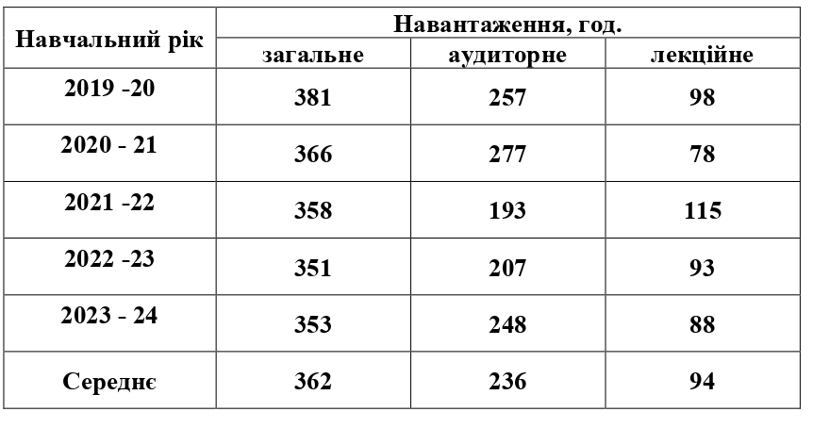
Навчальна та навчально-методична робота
17
Навчальне навантаження
Гарант освітньо-наукової програми «Фізика наносистем».
Науковий керівник
випускних кваліфікаційних робіт магістра: Пустовіт Л. (2020), Мандролько В. (2021), Дітковський П. (2024).
Видано у співавторстві 2 навчальних посібники. (За весь час - 13 навчальних посібників, 4 навчально-методичних розробки, 1 довідник, разом 18).

Slide 18
Науково-дослідницька робота
18
Напрями досліджень за звітний період:
рентгенівська емісійна спектроскопія біляпорогової кратної іонізації внутрішніх електронних оболонок атомів 3p, 3d, 5d-елементів;
рентгенівська низькотемпературна дифрактометрія фазових перетворень у шаруватих напівпровідниках;
структура композитних матеріалів з комбінованими нанонаповнювачами та карбонвмісних оболонкових структур;
тепловий транспорт в нанокомпозитах на основі поруватого кремнію.
Дослідження виконувалися в рамках д/т:
19БФ051-05 «Розробка фізичних засад функціоналізації наноструктурованих матеріалів на основі карбону, напівпровідникових гетероструктур та поруватого кремнію»;
21БФ051-01 «Абсорбційні матеріали на основі карбонвмісних оболонкових структур для мікрохвильового діапазону електромагнітного випромінювання»;
22БФ051-01 «Розробка фізичних основ управління електромагнітними властивостями композитних структур із комбінованими нанонаповнювачами»;
22БФ051-05 «Фізико-хімічні властивості наноструктурованих карбон-вмісних та напівпровідникових тонкоплівкових структур для потреб відновлювано-водневої енергетики».
У співпраці з Університетом Лотарингії (Франція), лабораторія LEMTA - Дослідження теплового транспорту в нанокомпозитах на основі поруватого кремнію

Slide 19
19
Науково-дослідницька робота
Опубліковано: 13 статей в Scopus:
Q1- 3; Q2 - 3; Q3 - 4; Q4 - 3.
(За весь час - 86 статей, 40 у базі Scopus).
Представлено 10 доповідей на 8 міжнародних наукових конференціях, за якими опубліковані тези чи матеріали конференцій.
Фактор Гірша – 9 (//www.scopus.com/authid/detail.uri?authorId=6508240131)
Науковий керівник дисертаційної роботи аспірантки Чепели Л.І., захист - червень 2024.
За весь час захищено 4 дисертації, по яким виступав науковим керівником
Р.М. Іщенко - 2006 р., Г.Л. Ісаєнко – 2012 (співкерівник),
А.В. Ніколаєнко – 2018, М.А.М Аль-Омарі – 2018.

Slide 20
20
Організаційна та громадська робота
За звітний період:
член факультетської профорієнтаційної комісії, відповідальним за проведення олімпіад фізичного факультету та КНУ для школярів;
член Вченої ради фізичного факультету;
заступник голови спеціалізованої ради по захисту докторських дисертацій Д 26.001.23 при Київському національному університеті імені Тараса Шевченка.
Офіційний опонент по захистам 2 дисертаційних робіт на здобуття вченого ступеню доктора філософії та кандидата фіз.-мат наук (Інститут металофізики ім. ГюВ. Курдюмова НАН України).
Підвищення кваліфікації - стажування в Інституті металофізики ім. В.Г. Курдюмова НАН України (сертифікат №61-557 від 17.12.2020р.).
Нагороджений Грамотами Київського національного університету імені Тараса Шевченка за успіхи у навчальній, науковій і виховній роботі (2021, 2023)

